Slide 1
前言
1、你曾否在逆境或不幸中，甚至你的亲友都问你：「你的神在哪里呢？」「你的信仰有什么用呢？」
Notes:
讲道内容可在周五晚上或周六早上从同工处获得。
请尽量在周六14点之前将讲道内容更新。
牧师提供的讲道大纲是繁体字的，请尽量转换成简体字。推荐网站：http://www.hao123.com/haoserver/jianfanzh.htm
正文内容是由牧师逐项播放的，请为每项内容加入动画。
请保持正文对齐，标题为36，字体34。

Slide 2
前言
1、你曾否在逆境或不幸中，甚至你的亲友都问你：「你的神在哪里呢？」「你的信仰有什么用呢？」
2、在你的信仰历程中，曾否经历痛苦、困难，让你觉得神离你好远？你觉得祂不在身旁？
Notes:
讲道内容可在周五晚上或周六早上从同工处获得。
请尽量在周六14点之前将讲道内容更新。
牧师提供的讲道大纲是繁体字的，请尽量转换成简体字。推荐网站：http://www.hao123.com/haoserver/jianfanzh.htm
正文内容是由牧师逐项播放的，请为每项内容加入动画。
请保持正文对齐，标题为36，字体34。

Slide 3
前言
1、你曾否在逆境或不幸中，甚至你的亲友都问你：「你的神在哪里呢？」「你的信仰有什么用呢？」
2、在你的信仰历程中，曾否经历痛苦、困难，让你觉得神离你好远？你觉得祂不在身旁？
3、在这处境中，你做了什么？
Notes:
讲道内容可在周五晚上或周六早上从同工处获得。
请尽量在周六14点之前将讲道内容更新。
牧师提供的讲道大纲是繁体字的，请尽量转换成简体字。推荐网站：http://www.hao123.com/haoserver/jianfanzh.htm
正文内容是由牧师逐项播放的，请为每项内容加入动画。
请保持正文对齐，标题为36，字体34。

Slide 4
内容和见证
1、诗人在痛苦中，向神呼求；
可是环境、仇敌、周围的人、事情的发展好像屡屡向他挑战：「你的神在哪里呢？」
Notes:
讲道内容可在周五晚上或周六早上从同工处获得。
请尽量在周六14点之前将讲道内容更新。
牧师提供的讲道大纲是繁体字的，请尽量转换成简体字。推荐网站：http://www.hao123.com/haoserver/jianfanzh.htm
正文内容是由牧师逐项播放的，请为每项内容加入动画。
请保持正文对齐，标题为36，字体34。

Slide 5
内容和见证
1、诗人在痛苦中，向神呼求；
可是环境、仇敌、周围的人、事情的发展好像屡屡向他挑战：「你的神在哪里呢？」
2、理性上知道神无处不在，心里却发出呐喊：「神啊，你在哪里？」
Notes:
讲道内容可在周五晚上或周六早上从同工处获得。
请尽量在周六14点之前将讲道内容更新。
牧师提供的讲道大纲是繁体字的，请尽量转换成简体字。推荐网站：http://www.hao123.com/haoserver/jianfanzh.htm
正文内容是由牧师逐项播放的，请为每项内容加入动画。
请保持正文对齐，标题为36，字体34。

Slide 6
内容和见证
1、诗人在痛苦中，向神呼求；
可是环境、仇敌、周围的人、事情的发展好像屡屡向他挑战：「你的神在哪里呢？」
2、理性上知道神无处不在，心里却发出呐喊：「神啊，你在哪里？」
3、诗篇42:5
我的心哪，你为何忧闷？为何在我里面烦躁？应当仰望神，因他笑脸帮助我，我还要称赞他。
Notes:
讲道内容可在周五晚上或周六早上从同工处获得。
请尽量在周六14点之前将讲道内容更新。
牧师提供的讲道大纲是繁体字的，请尽量转换成简体字。推荐网站：http://www.hao123.com/haoserver/jianfanzh.htm
正文内容是由牧师逐项播放的，请为每项内容加入动画。
请保持正文对齐，标题为36，字体34。

Slide 7
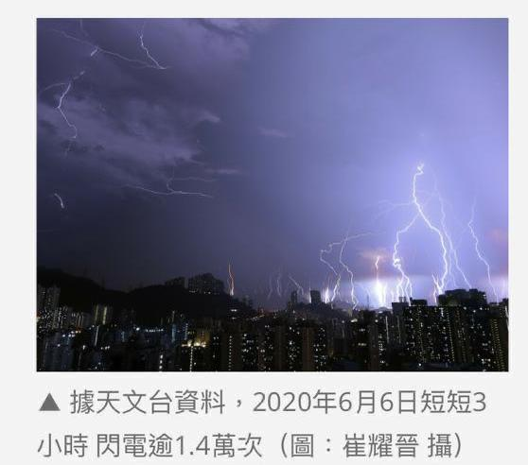
内容和见证
4.
6月6日凌晨4:00的心路历程
Notes:
讲道内容可在周五晚上或周六早上从同工处获得。
请尽量在周六14点之前将讲道内容更新。
牧师提供的讲道大纲是繁体字的，请尽量转换成简体字。推荐网站：http://www.hao123.com/haoserver/jianfanzh.htm
正文内容是由牧师逐项播放的，请为每项内容加入动画。
请保持正文对齐，标题为36，字体34。

Slide 8
内容和见证
5、诗篇146
a. 人怎能一生对造物主歌颂呢？
b. 不能倚靠世人
c. 痛苦那么暴烈凶猛，耶和华那么温柔信实
Notes:
讲道内容可在周五晚上或周六早上从同工处获得。
请尽量在周六14点之前将讲道内容更新。
牧师提供的讲道大纲是繁体字的，请尽量转换成简体字。推荐网站：http://www.hao123.com/haoserver/jianfanzh.htm
正文内容是由牧师逐项播放的，请为每项内容加入动画。
请保持正文对齐，标题为36，字体34。

Slide 9
总结
我们一生会遇到挑战、困难，极痛极苦的时候，我们会伤心、失望、无奈、恐惧。
我们可以问 神：「神啊，你在哪里？」然而，我们可以学习诗人，无论遇何环境，仍坚信神应许的同在。
诗篇42:5
我的心哪，你为何忧闷？为何在我里面烦躁？应当仰望神，因他笑脸帮助我，我还要称赞他。
Notes:
讲道内容可在周五晚上或周六早上从同工处获得。
请尽量在周六14点之前将讲道内容更新。
牧师提供的讲道大纲是繁体字的，请尽量转换成简体字。推荐网站：http://www.hao123.com/haoserver/jianfanzh.htm
正文内容是由牧师逐项播放的，请为每项内容加入动画。
请保持正文对齐，标题为36，字体34。

